Slide 1

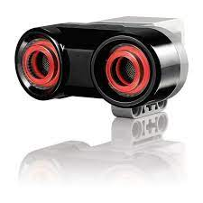
Сабақ тақырыбы:
Ультрадыбыс
датчигі

Slide 2

Сабақ мақсаты:
4.5.1.2 ультрадыбыс датчигін қолдану

Slide 3

Бүгінгі үйренетініміз:
• ультрадыбыс датчигі;
• ультрадыбыс датчигін қолдану.

Slide 4

Кел, ойланайық!
Датчиктің қандай түрлерін білесіңдер?
•Ультрадыбыс датчигі туралы не білесіңдер?

Slide 5
Ультрадыбыс датчигі – дыбыс толқындарын жіберіп, қайтып келген сигналдарды оқитын және нысандарды тауып, оларға дейінгі қашықтықты есептейтін құрылғы. Ультрадыбыс датчигі жоғары жиіліктегі дыбыстық толқынды (ультрадыбыстық) жібереді, нысаннан шағылысқан кері толқынды ұстайды және ультрадыбыстық импульсті қайтару уақытын өлшейді, нысанға дейінгі қашықтықты жоғары дәлдікпен есептейді.
Датчик «көздерінің» айналасындағы қызыл түсті жыпылықтамайтын жарық -оның «Өлшеу» режимінде тұрғанын білдіред.

Slide 6
Ультрадыбыс датчигінің ерекшеліктері:
• 1-ден бастап, 250 см-ге дейінгі ауқымда қашықтықты өлшеу;
• өлшеу дәлдігі ±1 см-ге дейін;
• қызыл түсті жарық сигналды беру кезінде үнемі жанып және эфирді тыңдау барысында жыпылықтап тұрады;
• егер ультрадыбыстық сигнал анықталса, датчик «Ақиқат» логикалық мәнін береді

Slide 7
Сұрақтарға жауап берейік
Ультрадыбыс датчигі дегеніміз не?
Ультрадыбыс датчигінің қандай ерекшеліктері бар?
Ультрадыбыс датчигі не үшін қажет?
Ультрадыбыс датчигін не себепті роботқа орнатамыз?

Slide 8
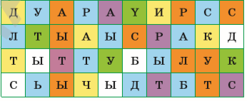
ТАПСЫРМА №1
Ұяшықтағы әріптердің бірдей түстерін жинап, құрастырып, тақырыпқа қатысты термин сөздерді тап.
Yлгі: Датчик. Сары ұяшықта орналасқан әріптерден құралған сөз

Slide 9
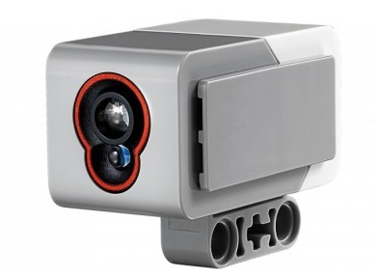
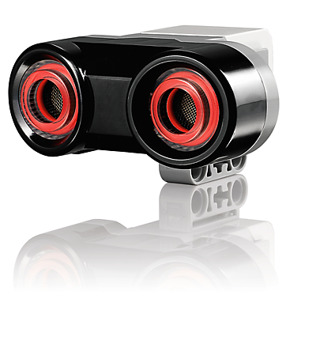
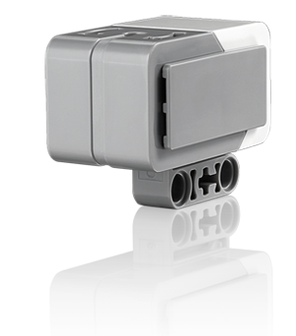
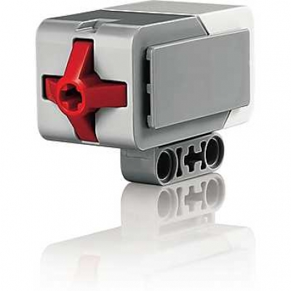
ТАПСЫРМА №2
Ультрадыбыс датчигін көрсетіңіз
А
Б
С
Д

Slide 10
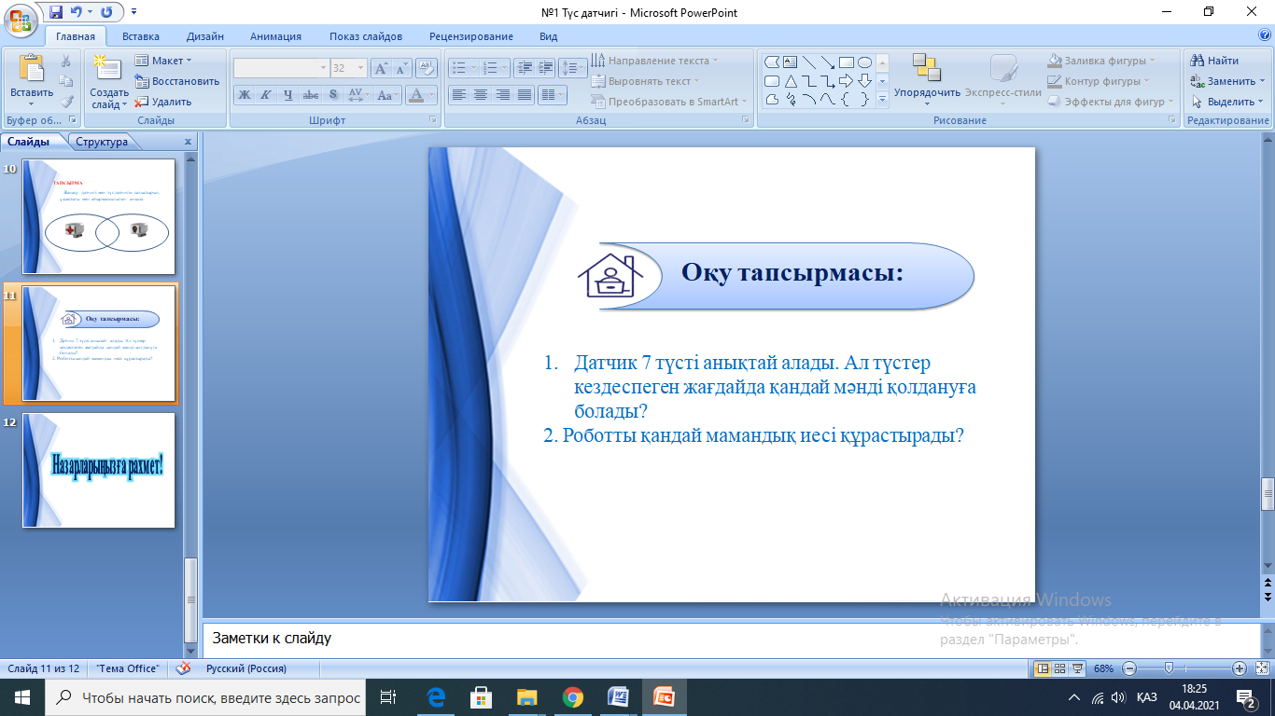
Түс датчигі мен ультрадыбыс датчигін салыстырып, ұқсастығы мен айырмашылығын анықтаңдар.

Slide 11
Назарларыңызға рахмет!

